Slide 1
面向领域特定性的跨数据集
目标检测鲁棒泛化
Towards Robust Cross-Dataset Object Detection Generalization under Domain Specificity
Ritabrata Chakraborty, Hrishit Mitra, Shivakumara Palaiahnakote, Umapada Pal
arXiv:2601.09497
组会汇报
2026.09.23

Slide 2
目录
Outline
01
研究背景与动机
02
核心概念：Setting Specificity
跨数据集退化与两个纠缠因素
场景特定型 vs 场景无关型
03
实验设置与评估协议
04
定量结果
数据集、闭/开标签评估
迁移矩阵、开标签增益、Near-miss
05
定性结果与讨论
06
结论与启示
典型案例与三大核心发现
贡献、局限及对我们研究的启发

Slide 3
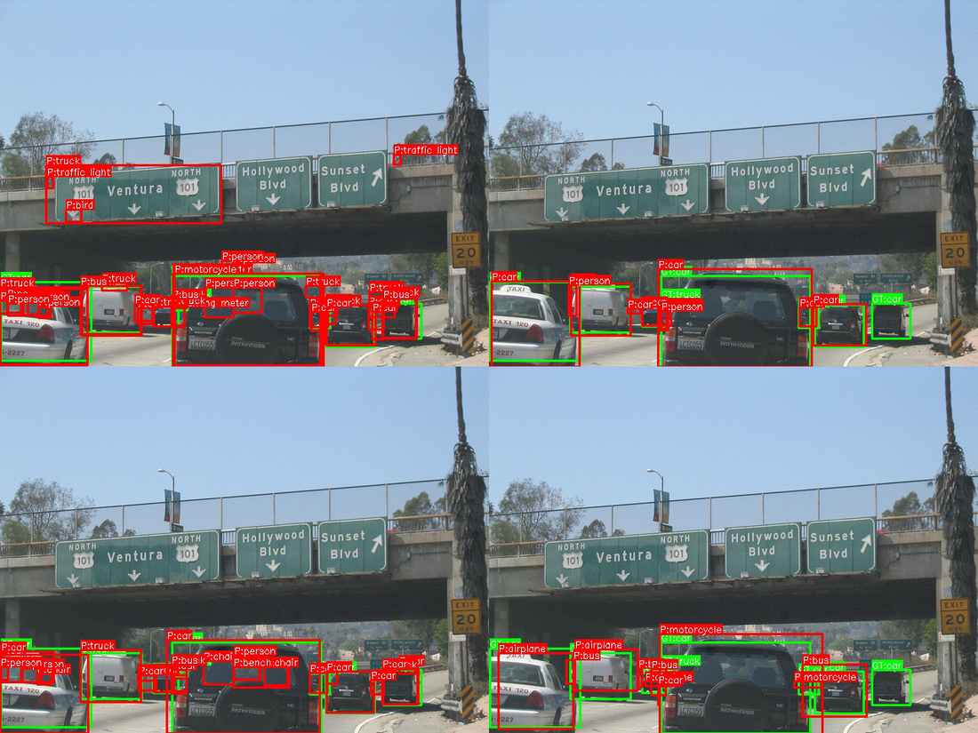
研究背景与动机
Background & Motivation
现实痛点
现代检测器在分布内表现优异，但跨数据集（不同环境、不同标签体系）时性能急剧下降。Waymo 事故说明真实场景包含罕见遮挡、轨迹与评估集未覆盖的工况。
两个纠缠的退化因素
① 视觉分布偏移：图像统计不同导致检测器"看不懂"
② 标签分类法偏移：数据集命名/拆分/合并不同，检测器输出语义合理但在严格目标词汇表下被判错
核心问题：跨数据集掉点，有多少是"看不懂图"，有多少是"叫不对名字"？
Fig.1 同一张 COCO 图像在四个不同源模型下的检测对比

Slide 4
核心概念：Setting Specificity
Core Concept
什么是 Setting Specificity？
人类研究验证（Table 1）
按数据收集意图对数据集分类：场景特定型（specific）聚焦单一操作环境，场景无关型（agnostic）覆盖多种日常场景。
78 名参与者对 COCO / Cityscapes / Objects365 / BDD100K 图像进行场景一致性与来源判断，验证 Setting Specificity 的可感知性。
Metric | Value
Likert responses
Mean | 4.83
Median [IQR] | 4 [2, 8]
Accuracy (exact GT) | 35.3%
Agreement (within ±1 of GT) | 65.4%
Yes/No responses
Accuracy | 84.0%
Accuracy (GT = Yes) | 80.3%
Accuracy (GT = No) | 89.7%
Per-question accuracy range | 66.2–98.7%
Setting-Specific
重复场景结构、一致视角、任务聚焦分类法。例如 Cityscapes、BDD100K（驾驶）。
Setting-Agnostic
覆盖多场景、捕获条件变化大、标签空间更广。例如 COCO、Objects365。
数据集场景签名数据集具有可辨认的视觉“签名”，模型也可能学习这些数据集特有的场景和采集先验，从而影响跨数据集泛化。
来源：论文 Table 1 · Human study summary（n = 78）

Slide 5
实验设置
Experimental Setup
数据集统计
数据集 | 图像数 | 类别数 | 设置类型
COCO | 5,000 | 80 | Agnostic
Objects365 | 38,000 | 365 | Agnostic
Cityscapes | 500 | 8 | Specific
BDD100K | 10,000 | 10 | Specific
训练协议
评估设置
• 固定训练配方，每个源数据集独立训练一个模型
• 报告完整 4×4 训练→测试迁移矩阵
• 架构：Faster R-CNN + ResNet-50 FPN
• 指标：mAP @ IoU 0.50–0.95
• 框架：PyTorch + MMDetection，标准 1× schedule
• 语义相似度：CLIP ViT-L/14 文本嵌入
• 目标评估为零样本，无目标域访问
• 硬件：NVIDIA RTX A5000 (24 GB)

Slide 6
定量结果 I：闭标签跨数据集泛化
Closed-label mAP
Train \ Test | COCO | Cityscapes | Objects365 | BDD | Avg.
COCO | 0.376 | 0.015 | 0.286 | 0.019 | 0.174
Cityscapes | 0.206 | 0.402 | 0.268 | 0.275 | 0.287
Objects365 | 0.046 | 0.020 | 0.198 | 0.102 | 0.092
BDD | 0.131 | 0.025 | 0.103 | 0.298 | 0.139
Avg. | 0.189 | 0.115 | 0.213 | 0.174 | —
Table 3: 4×4 闭标签迁移矩阵（mAP @ 0.50–0.95）
最可迁移源
最弱源
强烈不对称
目标难度差异
Cityscapes 平均 0.287，对 driving 和通用目标都强
Objects365 平均 0.092，类别多≠迁移好
COCO→Objects365 0.286 ≫ Objects365→COCO 0.046
Cityscapes 最难目标 0.115，Objects365 最易 0.213

Slide 7
评估协议：分离域偏移与标签不匹配
Evaluation Protocol
Closed-label
Open-label
Near-miss Diagnostics
仅评估源/目标共享标签的一对一交集。使用显式映射文件对齐标签，过滤掉不在共享集合中的预测。
用 CLIP 相似度将预测标签映射到最近的目标标签（阈值 τ=0.6）。只改标签评分，定位与 IoU 匹配不变。
框正确但类别不同时，用 CLIP 计算文本-文本相似度、GT 排名、区域级偏好边际，区分语义近失与真正混淆。
反映总量：视觉域偏移 + 标签不匹配
近似消除标签不匹配后的剩余损失
判断"叫错名字"还是"看错图"
核心拆解思想
Closed-label 下降
域偏移 + 标签不匹配
Open-label 增益
≈ 标签不匹配贡献
剩余下降
≈ 视觉域偏移主导
−
=

Slide 8
定量结果 II：开标签评估
Open-label mAP (τ = 0.6)
Train \ Test | COCO | Cityscapes | Objects365 | BDD | Avg.
COCO | 0.376 | 0.030 (+0.015) | 0.322 (+0.036) | 0.038 (+0.019) | 0.192
Cityscapes | 0.235 (+0.029) | 0.402 | 0.296 (+0.028) | 0.287 (+0.012) | 0.305
Objects365 | 0.082 (+0.036) | 0.032 (+0.012) | 0.198 | 0.124 (+0.022) | 0.109
BDD | 0.160 (+0.029) | 0.040 (+0.015) | 0.132 (+0.029) | 0.298 | 0.158
Avg. | 0.213 | 0.126 | 0.237 | 0.187 | —
Table 4: 4×4 开标签迁移矩阵（括号内为相对闭标签增益）
一致但有界的增益
瓶颈在域偏移
所有非对角线均有提升，最大增益出现在 agnostic 数据集之间（+0.036）和 driving→通用词汇迁移。
COCO→Cityscapes 仅 0.030，COCO→BDD 仅 0.038。即使解决标签不匹配，性能仍然很低。

Slide 9
定量结果 III：Near-miss 诊断
CLIP-Based Ablation
Train→Test | ΔmAP | Near-miss ↑ | E[s_tt] ↑ | Med. Rank ↓ | Top-5 ↑
Objects365→BDD | +0.25 | 41% | 0.73 | 2 | 88%
Objects365→City | +0.15 | 33% | 0.71 | 3 | 81%
COCO→Objects365 | +0.04 | 18% | 0.69 | 4 | 64%
Objects365→COCO | +0.04 | 17% | 0.70 | 4 | 66%
Cityscapes→COCO | +0.01 | 4% | 0.58 | 14 | 21%
Table 5: 开标签增益对应的 near-miss 诊断（τ=0.6, K=5）
标签不匹配的结构
真正混淆 vs 语义近失
Objects365→BDD 的 41% 错配是语义近失：s_tt=0.73、中位排名 2、Top-5 88%。这些错误可通过语义重映射修正。
Cityscapes→COCO near-miss 仅 4%，相似度 0.58，GT 中位排名 14。剩余错误由域偏移和语义混淆主导，非标签问题。

Slide 10
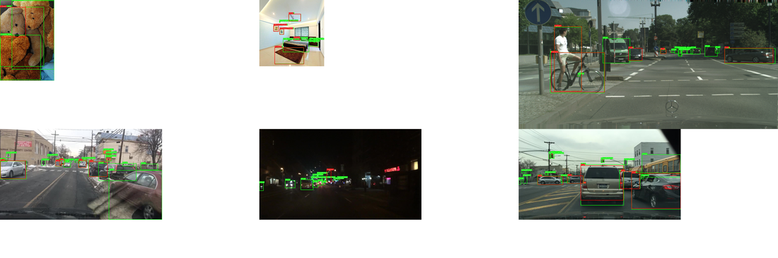
定性结果
Qualitative Results
Fig.4 跨域检测典型案例：绿色为 GT，红色为预测。从左到右包含成功、失败、夜间/眩光等极端条件。
大域偏移退化
遮挡与背景 clutter
分布内最稳
特定场景脆弱
夜间、眩光、雨雪等条件下检测器严重掉点
重叠物体或杂乱背景导致误检/漏检
COCO→COCO、Cityscapes→Cityscapes 始终最可靠
agnostic→specific 在恶劣视觉条件下性能悬崖式下降

Slide 11
讨论：三大核心发现
Discussion
1
Setting-specific 目标暴露"鲁棒性悬崖"
agnostic→specific 在闭标签下崩溃，开标签后仍很低。外观、视角、上下文偏移在最困难情形下压倒标签不匹配——域偏移占主导。
2
跨数据集偏移是方向性的
许多迁移对强烈不对称，"domain gap" 不能视为对称。只报单向精选结果会隐藏更难方向、夸大鲁棒性。
3
标签不匹配真实但有界
开标签一致但有限的增益 + near-miss 统计可区分语义近失与真正混淆。开标签后的大残余下降指向标签对齐之外的鲁棒性失败。

Slide 12
结论、局限与未来工作
Conclusion
主要贡献
• 提出 setting specificity 视角，将跨数据集目标检测的结果按场景特定/无关结构化
• 在全部训练-测试对上评估，揭示跨数据集迁移的不对称性与"鲁棒性悬崖"
• 通过闭/开标签协议 + CLIP near-miss 诊断，显式分离语义错位与视觉域偏移
局限
未来工作
• 仅标准检测器架构（Faster R-CNN）
• 探索域适应策略克服视觉域偏移
• 固定基准集合，未覆盖所有真实分布偏移形式
• 研究 agnostic 与 specific 数据联合训练的作用
• 未引入域适应或数据增强等缓解策略
• 扩展到更多检测架构与更大数据集集合
最困难的跨数据集迁移中，域偏移是主导因素；标签对齐只能修复有限部分。

Slide 13
对我们研究的启示
Takeaways
setting-specific
双向评估是必要的
从 COCO 这类 agnostic 数据集迁移到specific
数据集，属于论文中的"鲁棒性悬崖"类别，性能会大幅下降，且不能指望靠标签对齐挽救。
跨数据集实验务必双向报告。单向结果会掩盖不对称性，源数据集的"可迁移性"不取决于规模。
可复用的评估协议
域适应是正解
闭/开标签协议 + CLIP near-miss 诊断可以直接搬到我们的跨数据集评估中，用来量化"掉点中有多少是标签问题、多少是域问题"。
既然标签对齐收益有限，针对牛只场景应优先考虑域适应、风格迁移、数据增广，而非纠结标签词汇表对齐。
谢谢！
Questions & Discussion

